Slide 1
Заняття у форматі тренінгу як доповнення
до програми з вивчення ESP
Ганна Колосова, к.філол.н., доц. камгс №3 ФЛ, КПІ ім. Ігоря Сікорського

Slide 2

Про що піде мова у семінарі
Чим відрізняється тренінг від традиційного заняття з ESP?
Як підготувати тренінг?
Чи можна повністю замінити пари з ESP на тренінги?

Slide 3

Що таке тренінг?
Однією з форм інтерактивного навчання є тренінг, який окрім розвитку умінь та навичок також спрямований на розвиток активної соціальної взаємодії. Від традиційного заняття тренінг відрізняється великою кількістю вправ на взаємодію, дискусію, різні форми ігор тощо, та поєднує в собі інтенсивність, групову роботу, значний акцент на практиці, творчості, інноваційності, тобто, все те, що важливо для розвитку soft skills у студентів.

Slide 4
Тренінг та традиційне заняття з ESP
Параметри | Тренінг з ESP | Заняття з ESP
Час на підготовку | 3-4 години | 1-2 години
Об’єм матеріалу | Охоплює тему заняття з усіма видами діяльності та максимальною кількість додаткових вправ. Тема має бути розкрита за одне заняття. | Охоплює тему заняття з усіма видами діяльності та можливістю продовжити тему на наступній парі.
Темп заняття | Прискорений | Стандартний
Ступінь залученості студентів | Кожен студент приймає участь у кожній вправі. | Залежить від бажання студентів приймати активну участь у вправах.
Отримані результати | Відсутність можливості продовжити тему на наступному занятті - мотивація до отримання максимального об’єму знань з теми. | Можливість продовжити тему на наступному занятті, а тому, понижена мотивація отримати максимальну кількість знань та навичок за одне заняття.

Slide 5
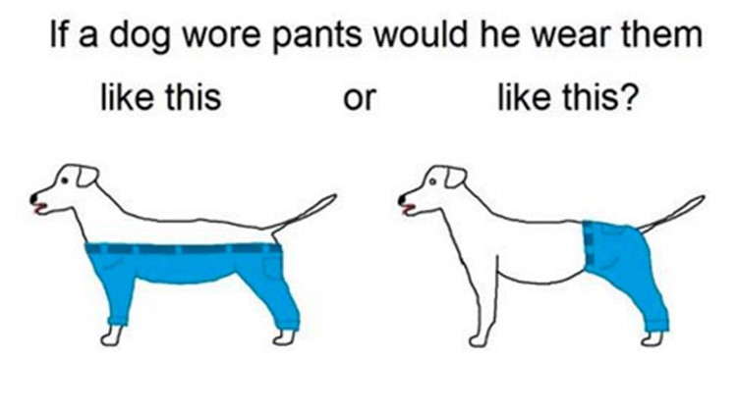
Тренінг до теми “Debates”
Ознайомлення лексикою, яка використовується під час висловлення думок, незгоди, коментування точки зору тощо. Можливі вправи: впишіть слова у відповідну групу (за відповідною темою); ознайомтеся з певним списком влучної лексики; поєднайте думку з аргументом та контраргументом тощо.
Обговорення відмінності між тим, що вважається... Можливі вправи: прогляньте відео та скажіть чи згодні ви з твердженням; прогляньте відео та занотуйте відмінності в твердженнях мовців А та В; прогляньте відео та дайте відповіді на такі запитання; прочитайте твердження та аргументуйте чи згодні ви з ним чи ні; прочитайте твердження та дайте відповіді на такі запитання.

Slide 6

Тренінг до теми “Debates”
3. Згідно з висловленими думками, студенти розділяються на дві групи. Перша група підтримує..., друга група не підтримує... . Можливо використати коротку додаткову вправу на опитування для більш чіткого розділення на групи.
4. Розгляд роздаткового матеріалу з ідеями «за» і «проти». Студенти висловлюють аргументи, використовуючи ідеї на роздаткових матеріалах як базис для подальшого обговорення. Можливі вправи: потрібно свідомо вибрати одну ідею для кожного члена групи «за» та групи «проти» і на ній базувати свої аргументи; зробити «сліпий» вибір ідеї для кожного; вибрати одну ідею на кожну групу тощо. Роздатковий матеріал можливо замінити на аудіо чи відео матеріал з ідеями.

Slide 7

Тренінг до теми “Debates”
5. Після продумування студентами аргументів, починаються дебати. Кожна команда має 5 хвилин на презентацію своїх основних ідей. Варіанти форми вправи: групове висловлення ідей по-черзі; висловлення ідей обраним представником або представниками групи.
6. Студенти занотовують думки суперників та після цього спростовують їх. NB! Нотувати мають всі члени опозиційної групи і кожен має коротко висловити свою думку з приводу того, з чим він не згоден чи згоден.

Slide 8

Тренінг до теми “Debates”
7. Обговорення помилок, що виникли у студентів під час дебатів.
8. Перегляд відео із вдалими та невдалими дебатами. Варіанти: перегляньте кумедне відео про невдалі дебати (використовується для розрядження напруженої атмосфери після запеклих суперечок); скажіть, чому ви вважаєте такі дебати невдалими – що було не так; перегляньте відео із дебатами та скажіть, що, на вашу думку, було вдалим, а що ні під час дискусії тощо.
9. Підведення підсумків та запрошення на наступний тренінг.

Slide 9
Висновки
Через те, що тренінг насичено великою кількістю завдань зі зміною видів діяльності, залученістю кожного студента до групової роботи, вимогою бути постійно сконцентрованим, такий вид занять є емоційно та фізично непростим для викладача. Тому, на нашу думку, тренінги не можуть повністю замінити стандартні заняття з ESP. Проте, тренінги можуть стати ефективним доповненням до програми з вивчення іноземної мови у вищих навчальних закладах. Якщо, наприклад, заняття з ESP проводиться раз на тиждень у студентів бакалаврів, то тренінгом можливо замінити кожне восьме заняття, а отже проводити такий інтенсив раз на два місяці. Цей вид заняття стимулюватиме студентів до більшої концентрації на темі, дозволить посилено практикувати групові види діяльності, а це в свою чергу допоможе у розвитку soft skills у майбутніх спеціалістів.

Slide 10

Дякую за увагу!

